Slide 1


Slide 2

DIA 1
Notes:
O mar vai se abrir???

Slide 3








Quem sou eu?
Carreira iniciada em 2005 na área de TI/Dados.
Instrutor de Treinamentos de Banco de Dados e T-SQL
MCT Microsoft 2022 – 2025
Azure Data Engineer na 4Zoom Alocado na Nestlé
Algumas Certificações na carreira (Microsoft, Python, Databricks, Itil e Cobit)
Especialista em Modelagem de Dados e Arquitetura de Dados
Vasta experiência em Tecnologias de Banco de Dados SQL Server, SSIS, SSAS, Azure, Azure Data Factory, Databricks, Python e Spark/PySpark
Gabriel Quintella

Slide 4




















Trajetória
2005’
2006
2007
2008
2009
2010
2011
2012
2013
2014
2015
2016
2017
2018
2019
2020
2021
2022
2023
2024

Slide 5






Ementa
Vamos nos CONHECER?
Nossa apresentação e um bate-papo descontraído sobre dados!
O que é SQL?
Por que ele é tão IMPORTANTE?
E por que DEVO aprender?
Vamos conhecer um pouco sobre TRINO, APACHE IMPALA e HIVE...
Vamos conhecer os TIPOS DE DADOS, OBJETOS, BOAS PRÁTICAS...
Falar um pouco de ORACLE e SQL Server e até sobre as soluções da MICROSOFT para SQL Server em CLOUD...
E finalizamos MERGULHANDO de cabeça na LINGUAGEM SQL...

Slide 6
Modelagem de Dados

Slide 7
Modelagem de Dados
1º - Para você o que venha ser Modelagem de Dados?
2º - Quais etapas envolvem a modelagem de dados?
3º - Quais os tipos de modelagem de dados?

Slide 8
Modelagem de Dados
Modelo é a representação abstrata e simplificada de um sistema real, com a qual se pode explicar ou testar seu comportamento em seu todo ou em partes!
Fonte: Livro Modelagem Conceitual e Projeto de Banco de Dados

Slide 9
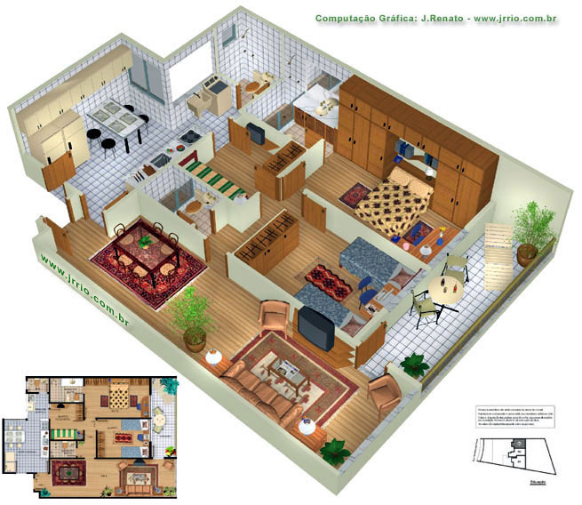
Modelagem de Dados
Logo, o modelo não é o objeto real mas algo que o representa, com maior ou menor fidelidade!
Um Modelo é uma representação abstrata e simplificada...
Notes:
Diante dessa definição, o autor tentar clarear nossa mente trazendo o seguinte exemplo: OLHANDO PARA UM ANUNCIO QUE TENHA UMA FOTO DA MAQUETE DE UM APARTAMENT, OU PARA O DESENHO DE UMA PLANTA BAIXO DE UM IMÓVEL QUALQUER, VOCÊ CONSEGUE PERCEBER O MODELO DO IMÓVEL A SUA FRENTE. Concorda?

Slide 10
Modelagem de Dados
Você concorda?
Assim o arquiteto ao desenhar a planta baixa de um novo apartamento, está reproduzindo um objeto imaginário que, pelo menos em sua imaginação.
E o ponto principal é que a modelagem de dados necessita também, obrigatoriamente, de um objeto a ser observado, seja ele real ou imaginário.
Notes:
Assim se alguém tiver criando algum modelo de dados, certamente terá reproduzido algo que observou, algo concreto ou imaginário.
Por isso podemos afirmar que o processo de levantamento de dados, investigação e análise dos dados é tão importante para a modelagem de dados.

Slide 11
Modelagem de Dados
Com isso a modelagem de dados é dividida em duas grandes etapas:
1 – Especificação dos Requisitos;
2 – Execução da Modelagem de Dados.
Notes:
Assim o arquiteto ao desenha a planta baixa de um novo apartamento,

Slide 12
Modelagem de Dados
Objetivo do Modelo de Dados:
A modelagem de dados tem sido basicamente, aplicada como um meio para obtenção de estruturas de dados que nos levem ao projeto de banco de dados!
Notes:
Vamos voltar o exemplo do nosso apartamento...

Slide 13
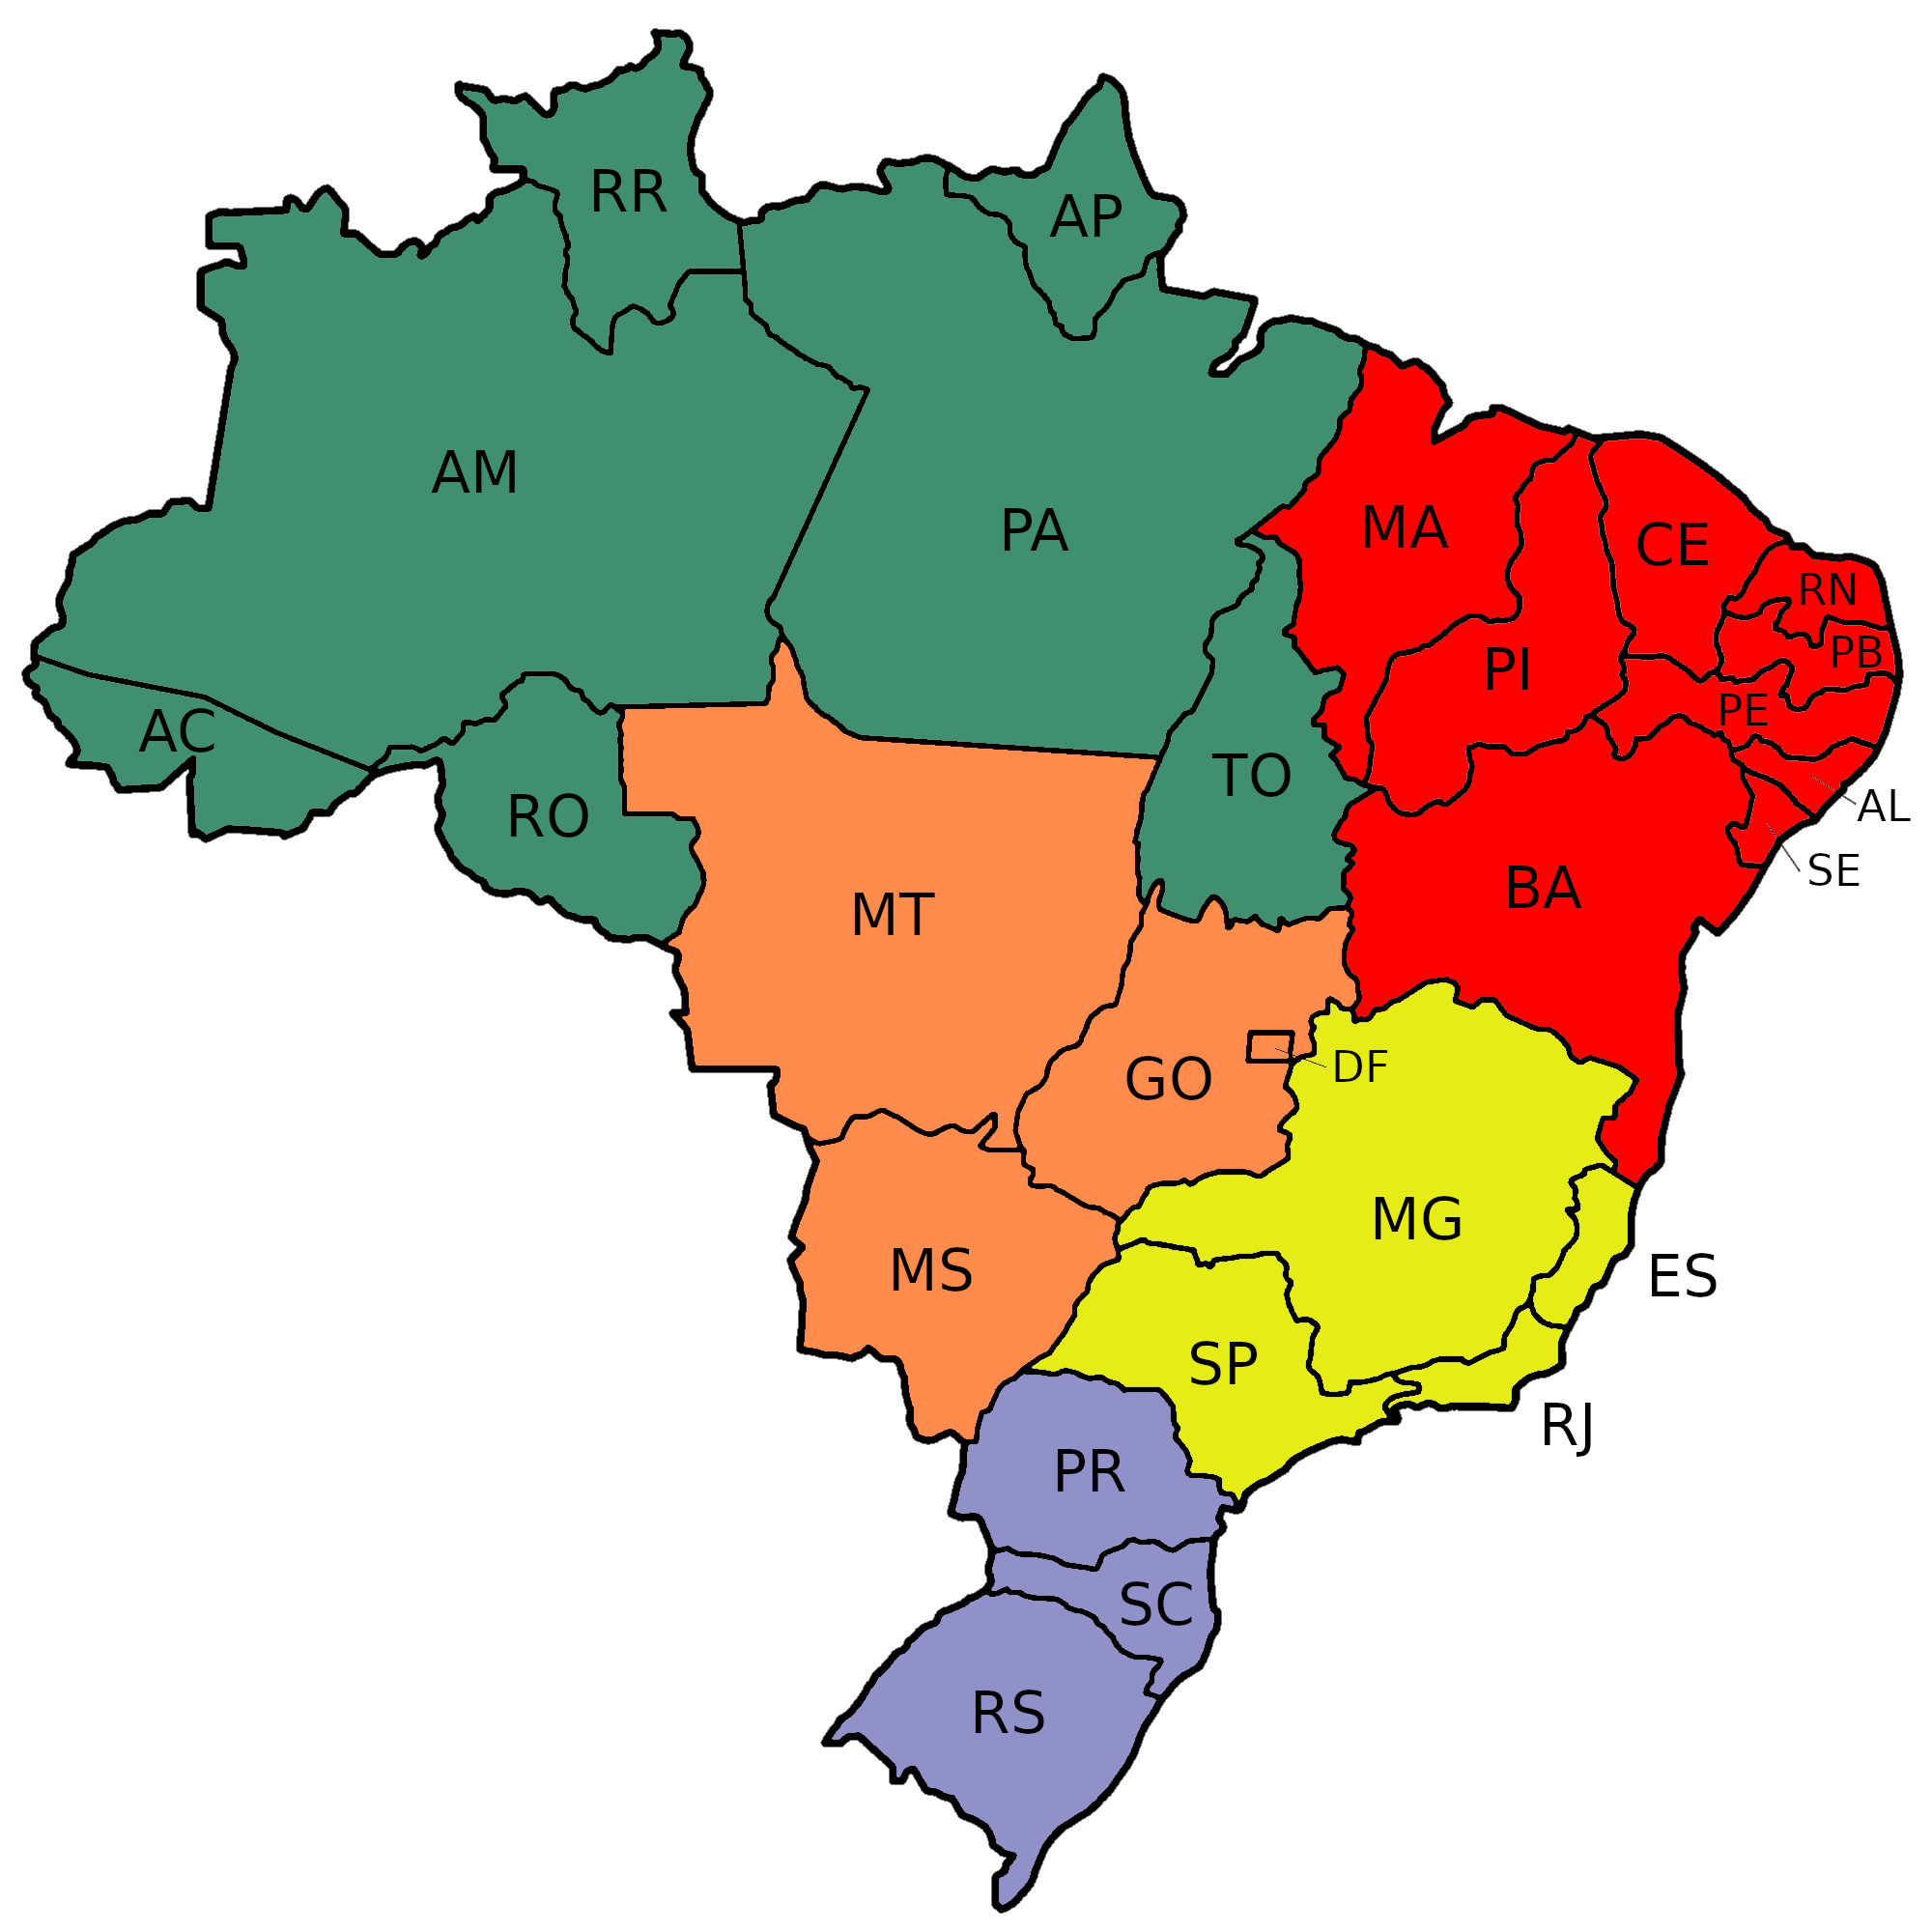




Nossa Organização...
Possuímos as seguintes informações:
Quem comprou? Cliente
O que comprou? Produto
Onde? Loja
Quando? Tempo (Data)
Quantidade
Quanto pagou? Preço
Quanto Gastou?
Como pagou? Forma Pag.
Como chegou até a loja?
Onde vai ser entregue?
Quem vendeu? Vendedor
Com isso conseguimos responder algumas perguntas?
Qual ranking das lojas?
Qual estado vende mais?
Qual produto mais vendido?
Qual época é melhor para as vendas?
Etc...
Lojas Físicas
Loja C
Loja A
Loja B
E-Commerce

Slide 14

Em uma reunião qualquer...
Sra. Sueli, como que estão as vendas em nosso e-commerce?
Sr. Roberto, está na hora de investirmos em uma solução de BI!!
Está aprovado o investimento! Podem começar!
Sr. Roberto, vou precisar buscar essa informação pois não possuímos um acompanhamento diário.

Slide 15

Novos ares...
Notes:
Vamos preparar a mudança...

Slide 16
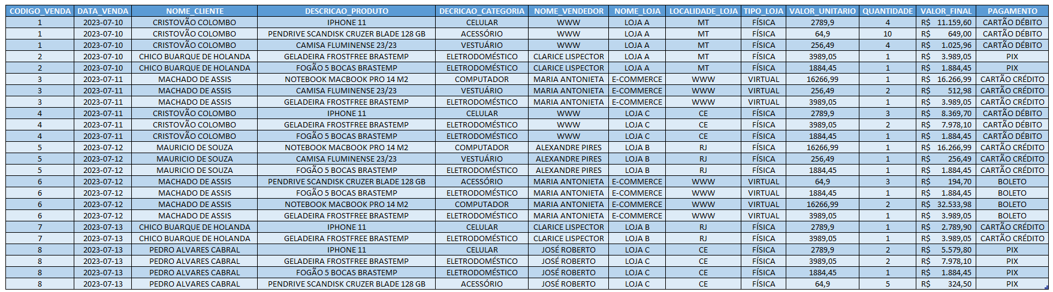
O nosso desafio será...
Relatório de vendas de um período XPTO

Slide 17
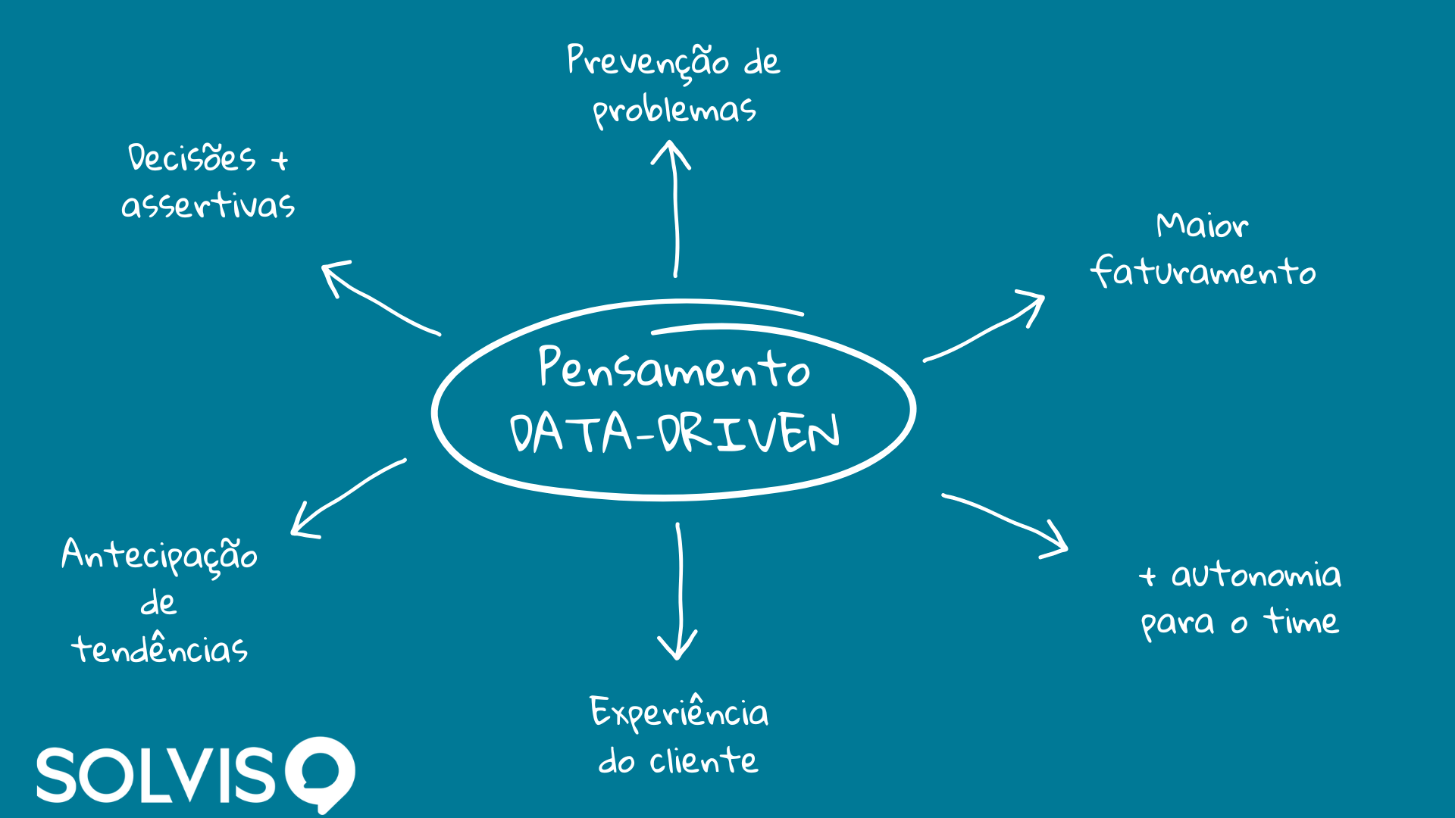
O pensamento mudou...
Notes:
A nossa organização começa a ter sua mente voltada para a cultura Data-Driven...

Slide 18
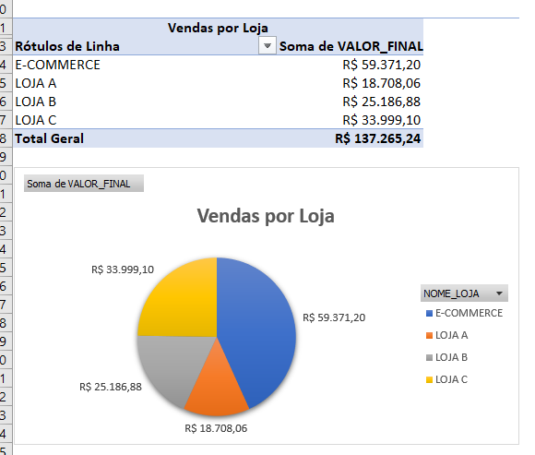
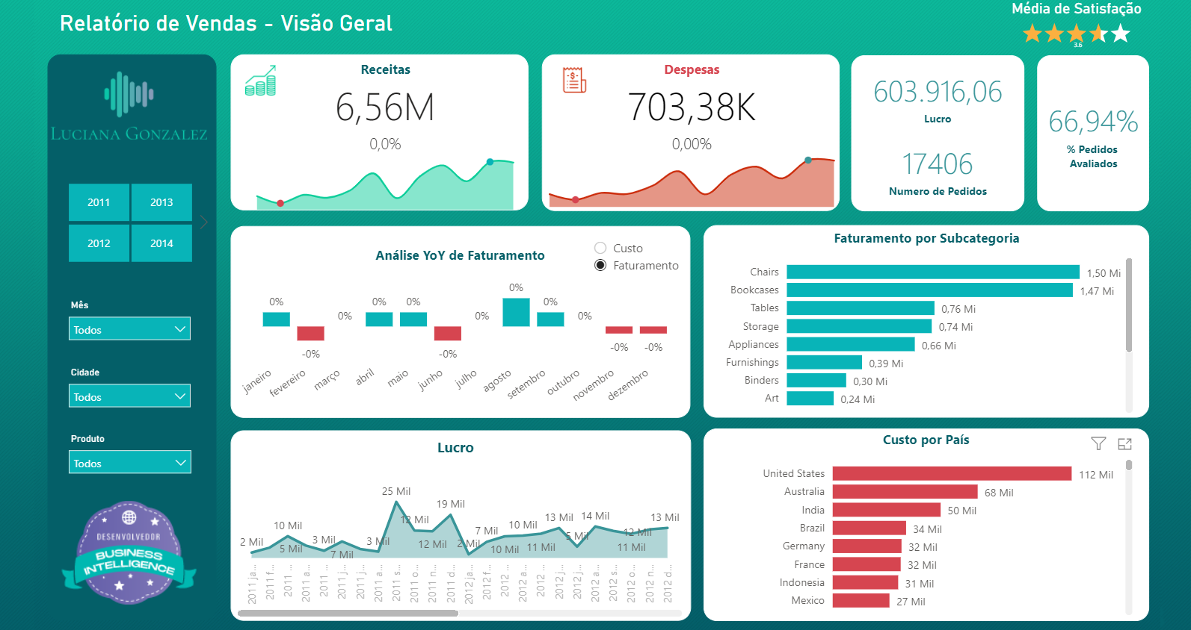
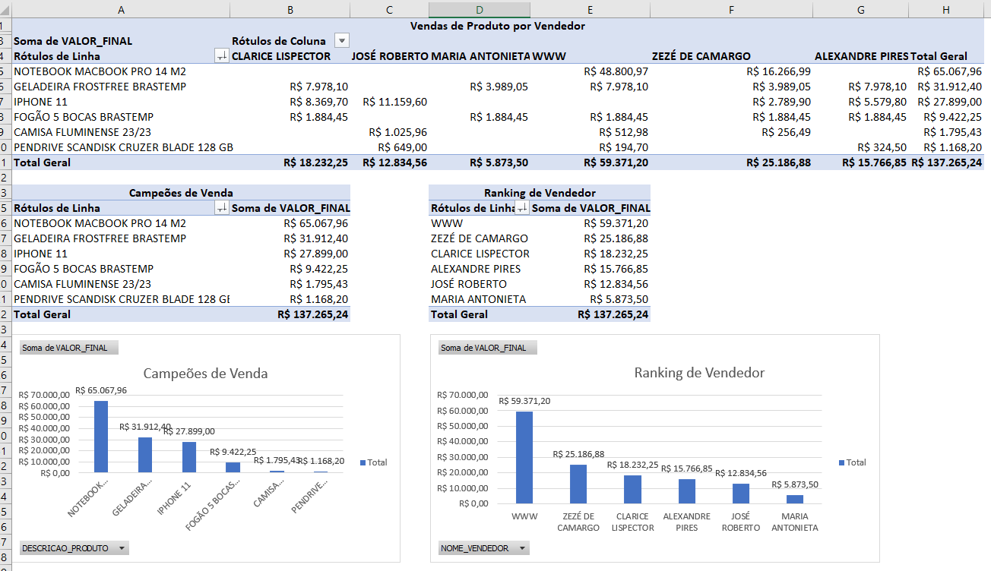
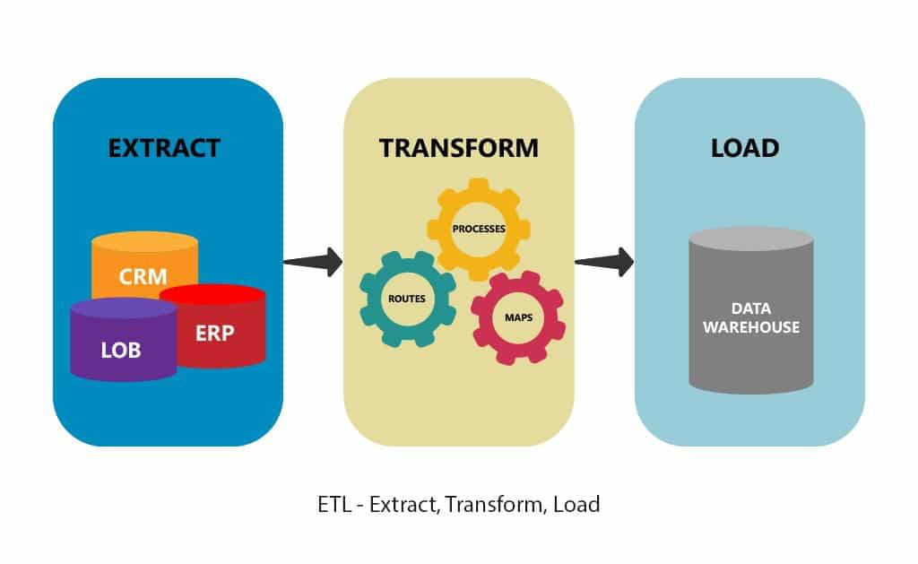
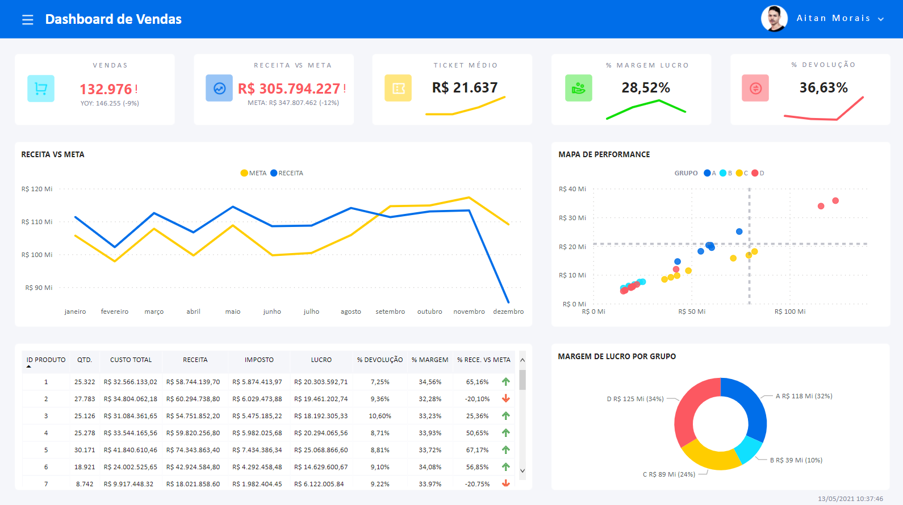
Mudanças...
Notes:
O cenário mudou
Vc vai virar um super herói, vai ter que pensar fora da caixa, os desafios irão multiplicar, vai ocorrer a famosa mudança de paradigma, seu excel vai incorporar e virar uma mega solução de dados!

Slide 19
MER – Modelo Entidade Relacionamento
O MER (Modelo Entidade Relacionamento) é utilizado para descrever os objetos do mundo real através de entidades, com suas propriedades que são os atributos e os seus relacionamentos.

Slide 20
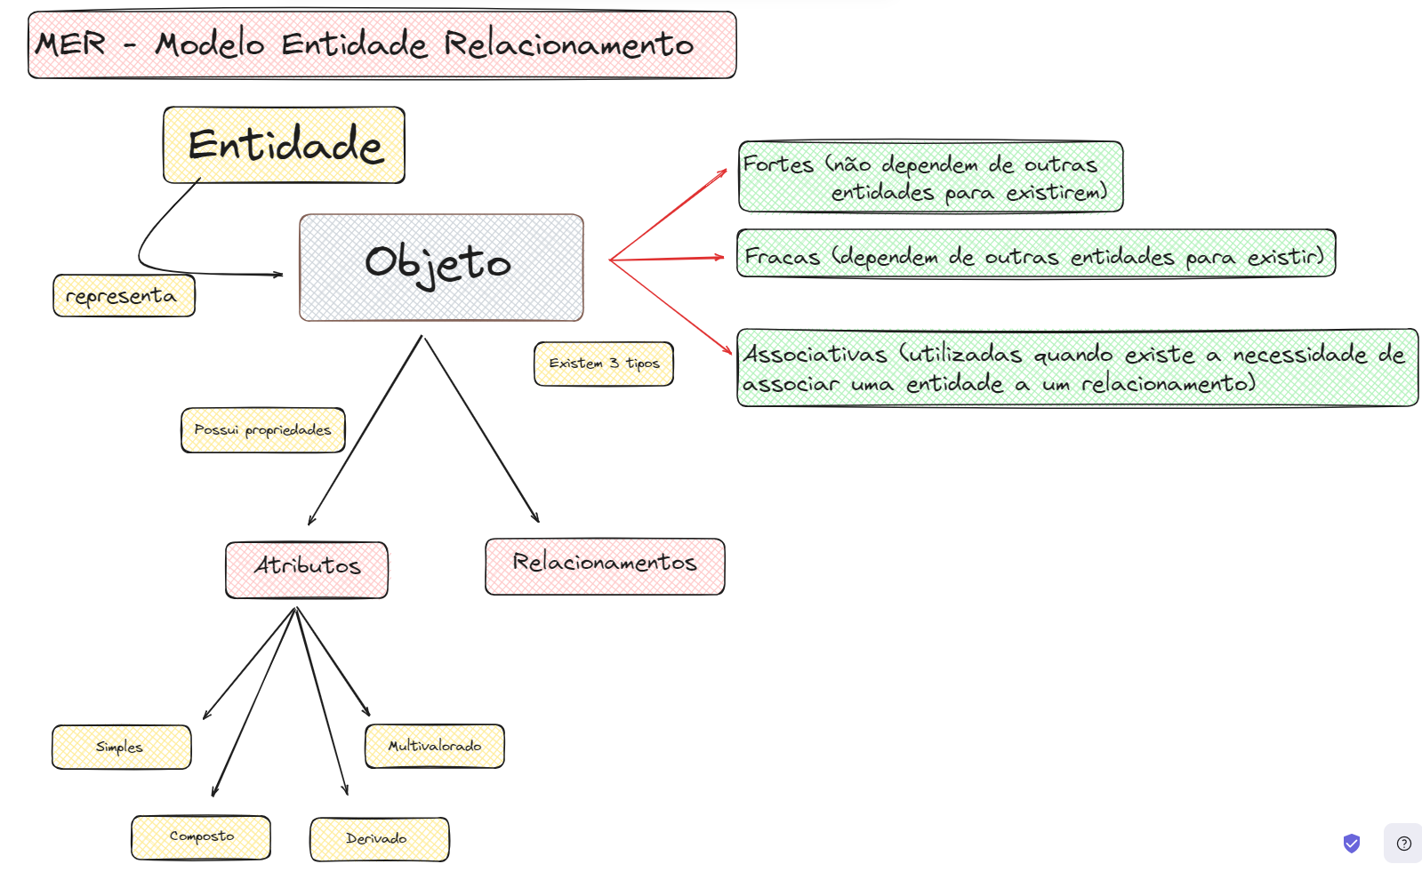
MER – Modelo Entidade Relacionamento

Slide 21
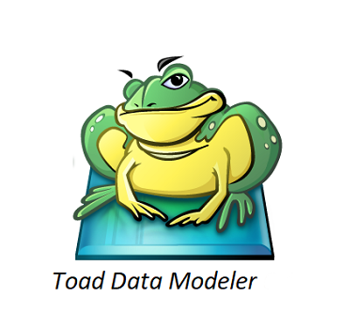
DER – Diagrama Entidade-Relacionamento
DER (Diagrama Entidade-Relacionamento) é utilizado para representar em forma gráfica o que foi descrito no MER (Modelo Entidade Relacionamento).

Slide 22
DER – Diagrama Entidade-Relacionamento
O primeiro passo a dar é identificar e descrever as entidades, os atributos:
Nesse cenário podemos identificar como entidades: Cliente, Produto e Venda.
Logo, os atributos da entidade Cliente serão Nome, Endereço, Data de Nascimento e Idade.

Slide 23
DER – Diagrama Entidade-Relacionamento
Após identificar e descrever as entidades e os atributos, agora é possível identificar os relacionamentos existentes.
Relacionamento entre Cliente e Venda
Um CLIENTE pode realizar várias COMPRAS (Vendas);
E uma VENDA só pode ser realizada para um CLIENTE.

Slide 24
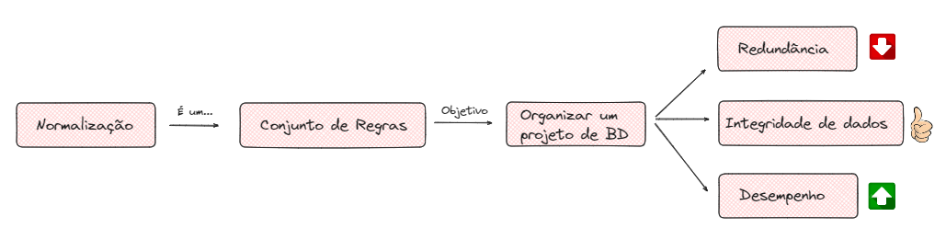
Normalização em Banco de Dados

Slide 25
Formas Normais – 1FN
1FN – Eliminar atributos multivalorados e compostos.
Em resumo, para adequar uma tabela que não está na 1FN é necessário realizar os seguintes passos:
Identificar a existência de atributos multivalorados e atributos compostos.
Criar uma tabela para armazenar os dados do atributo multivalorado.
A chave primária da tabela original se transforma na chave estrangeira da nova tabela.
Remover o atributo multivalorado da tabela original.
Na tabela original, para cada atributo composto, criar uma coluna para cada informação a ser desmembrada.

Slide 26
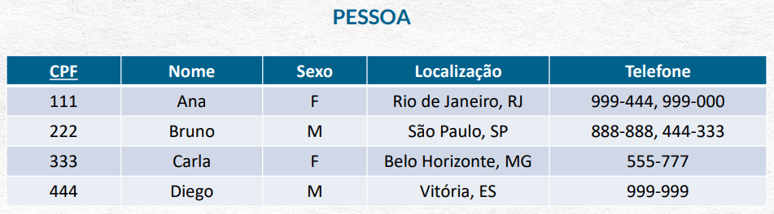
Formas Normais – 1FN

Slide 27
Formas Normais – 2FN
2FN - Uma tabela encontra-se na segunda forma normal se ela atende todos os requisitos da primeira forma normal e se os registros na tabela, que não são chaves, dependam da chave primária em sua totalidade e não apenas parte dela.
Aqui, vamos eliminar a dependência funcional parcial.
Em resumo, para adequar uma tabela que não está na 2FN é necessário realizar os seguintes passos:
Identificar se existe na tabela uma chave primária composta.
Identificar cada atributo não chave que dependa de apenas parte da chave primária composta.
Criar uma tabela para cada conjunto de atributos não chave que dependam de parte da chave primária da tabela e adicionar estes atributos não chaves na tabela. As chaves primárias nas novas tabelas devem ter como base as chaves primárias da tabela original.
Remover os atributos não chave da tabela original que dependam de parte da chave primária.

Slide 28
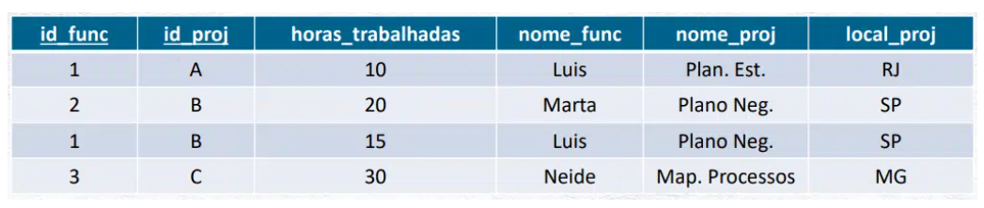
Formas Normais – 2N

Slide 29
Formas Normais – 3FN
3FN – Se uma tabela está na primeira e segunda forma normal, mas ao analisarmos um registro encontramos um atributo não chave dependente de outro atributo não chave, precisaremos corrigir a tabela para a terceira forma normal.
Em resumo, para adequar uma tabela que não está na 3FN é necessário realizar os seguintes passos:
Identificar cada grupo de atributos não-chave que dependam de outros atributos não-chave.
Criar uma tabela para armazenar os atributos (ou conjunto de atributos) não-chave que não estão relacionados à chave primária da tabela original.
Definir como chave primária da tabela criada o atributo que é capaz de obter os dados não chave da tabela original e mover os atributos não chave que não são obtidos exclusivamente pela chave primária da tabela original para a nova tabela.
Definir como chave estrangeira o atributo que é capaz de obter os dados não chaves da tabela original.

Slide 30
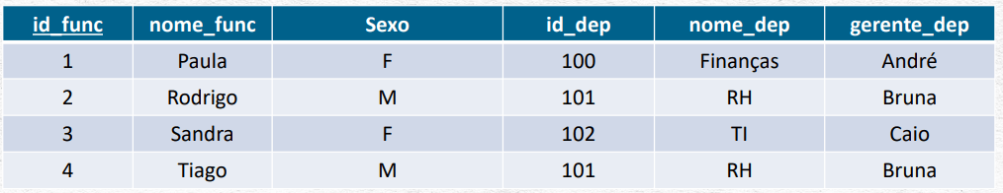
Formas Normais – 3N

Slide 31
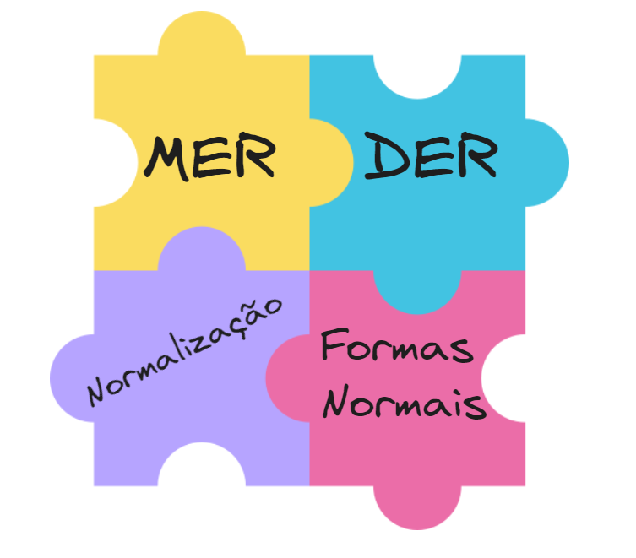
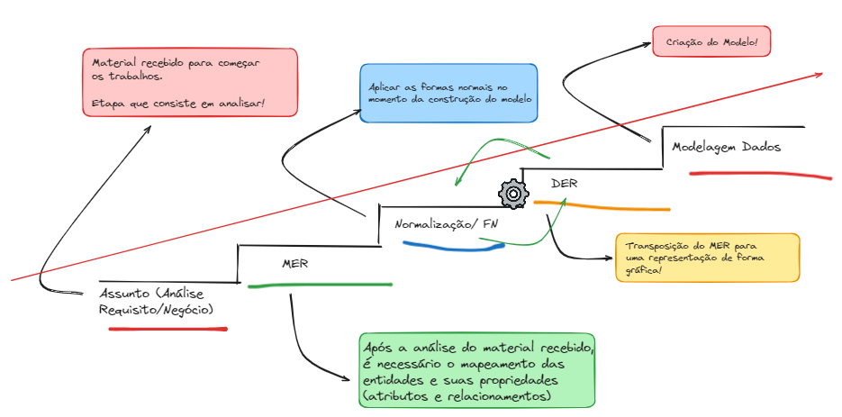
Resumo dos passos anteriores

Slide 32
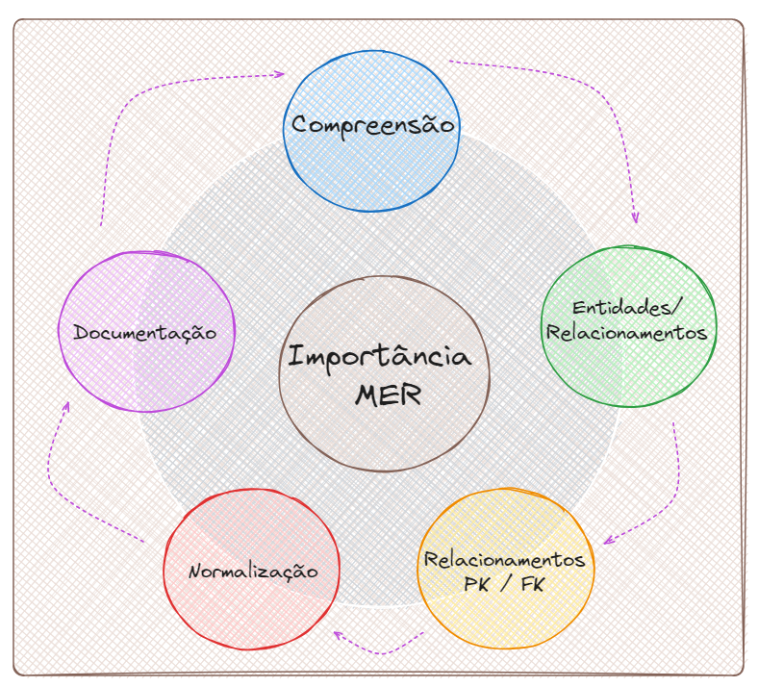
MER

Slide 33
Nossa Casa...
Relatório de vendas de um período XPTO
Vendas/
Itens Venda
Produtos
Loja
Clientes
Vendedor
Forma Pagamento

Slide 34
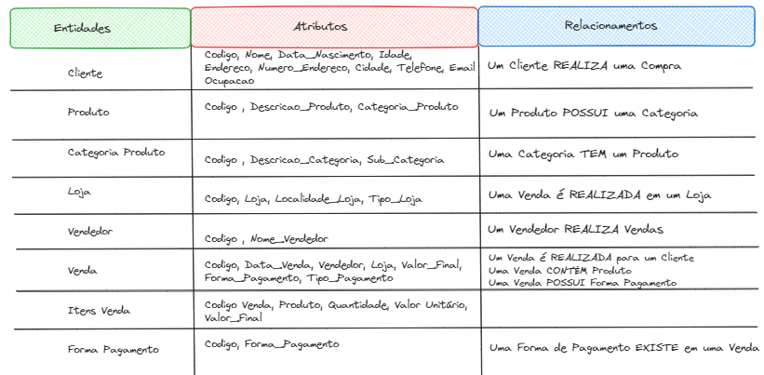
MER

Slide 35
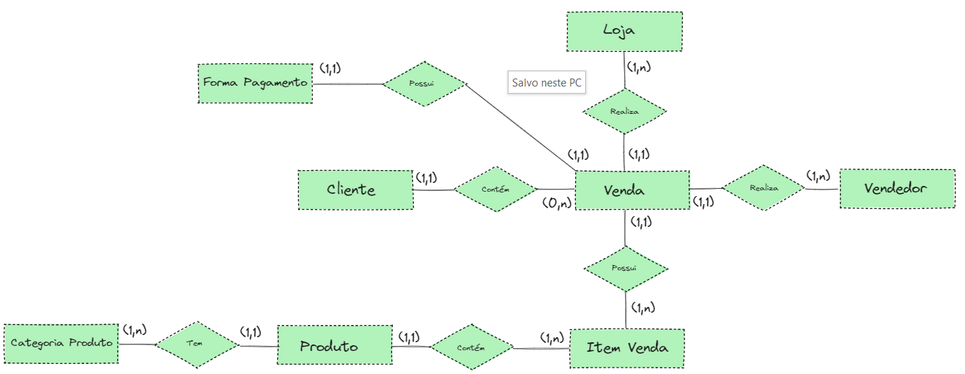
DER

Slide 36
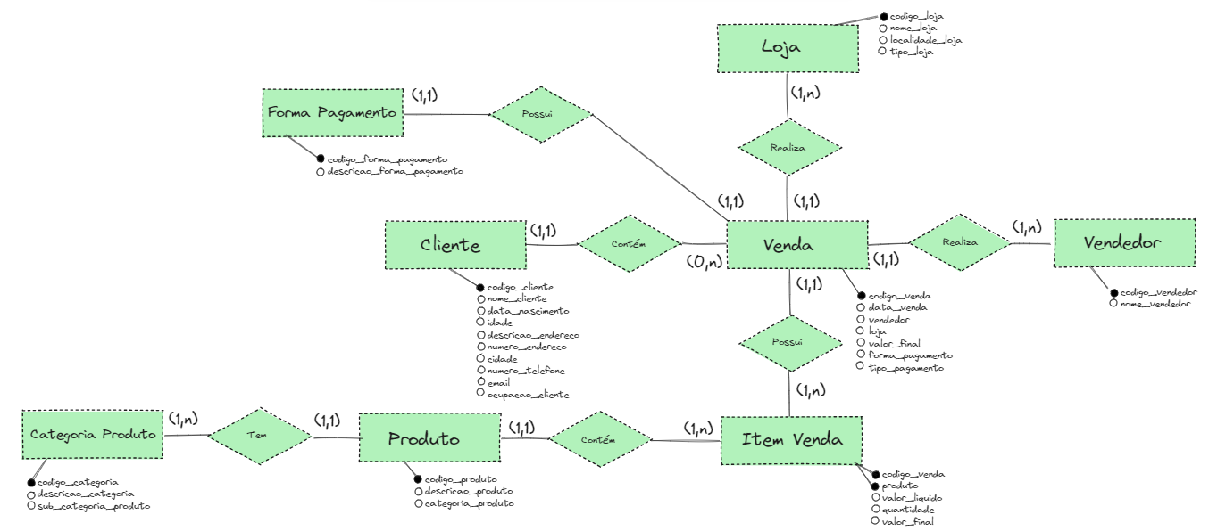
DER

Slide 37
Divisão dos Cômodos...
VENDEDOR
FORMA_PAGAMENTO
PRODUTO
ITEM_VENDA
VENDA
LOJA
CLIENTE
CATEGORIA_PRODUTO

Slide 38
Modelagem de Dados
Você sabe que existem 3 tipos de modelos de dados?
1 – Modelo Conceitual
2 – Modelo Lógico
3 – Modelo Físico

Slide 39
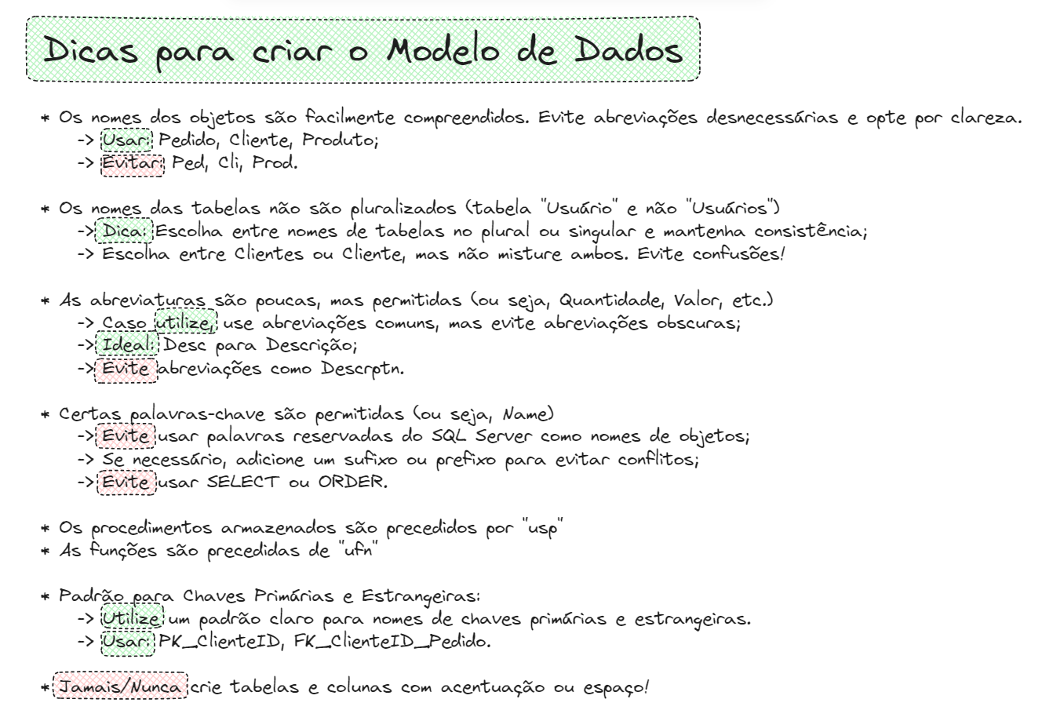
Modelagem de Dados

Slide 40
Modelagem de Dados
De acordo com o debate anterior sobre cardinalidade e modelagem de dados, você concorda com o modelo criado do banco?
Caso discorde, justifique!

Slide 41
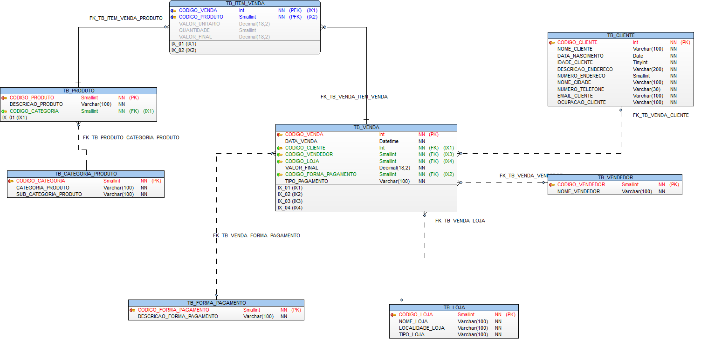
Modelagem de Dados

Slide 42
Modelagem de Dados
Ajuste Modelagem

Slide 43
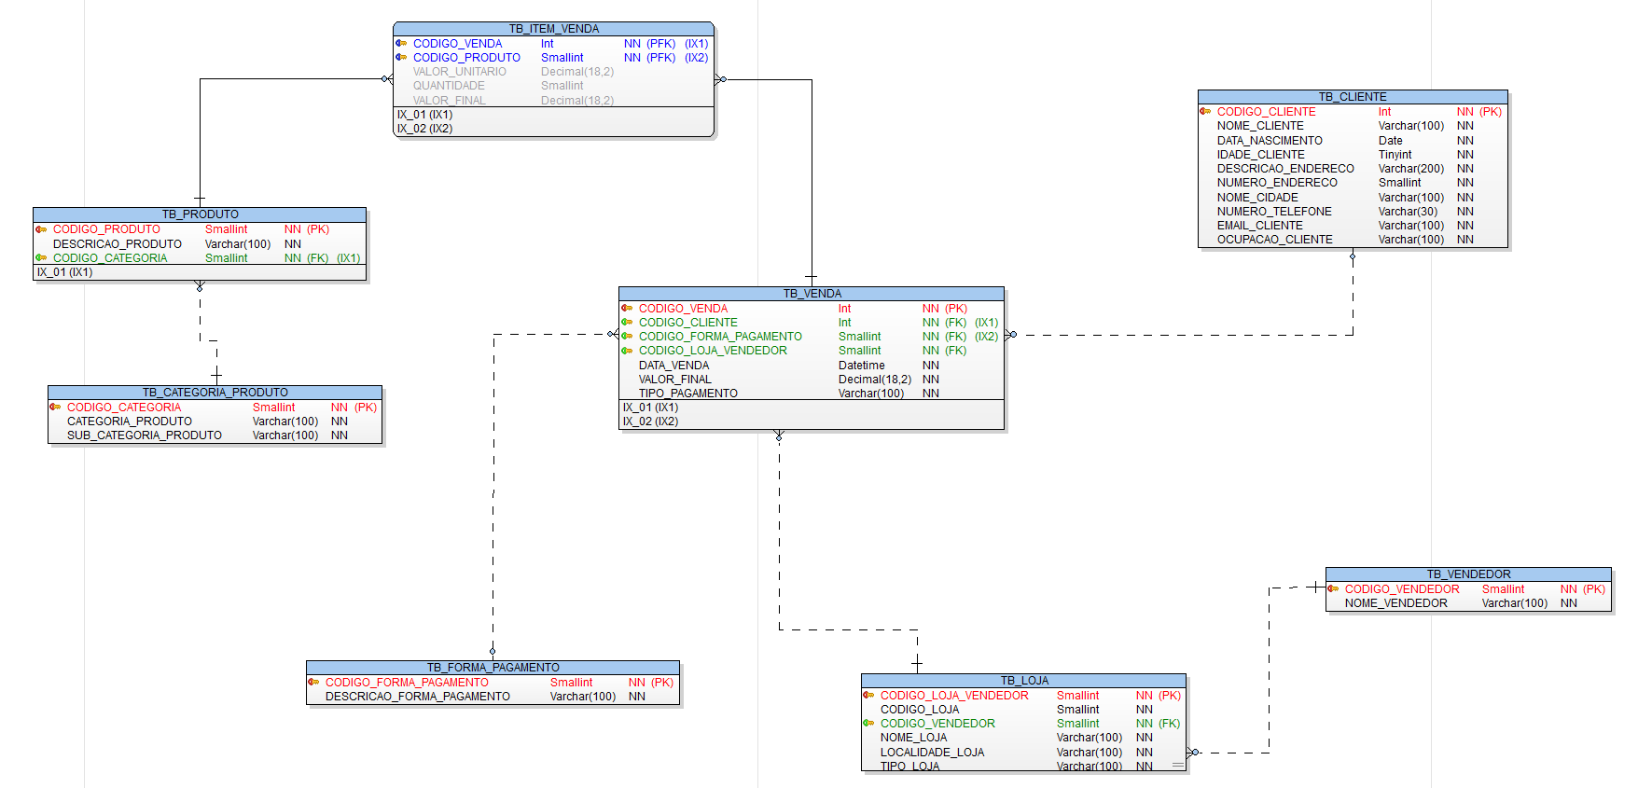
Modelagem de Dados (Depois)

Slide 44
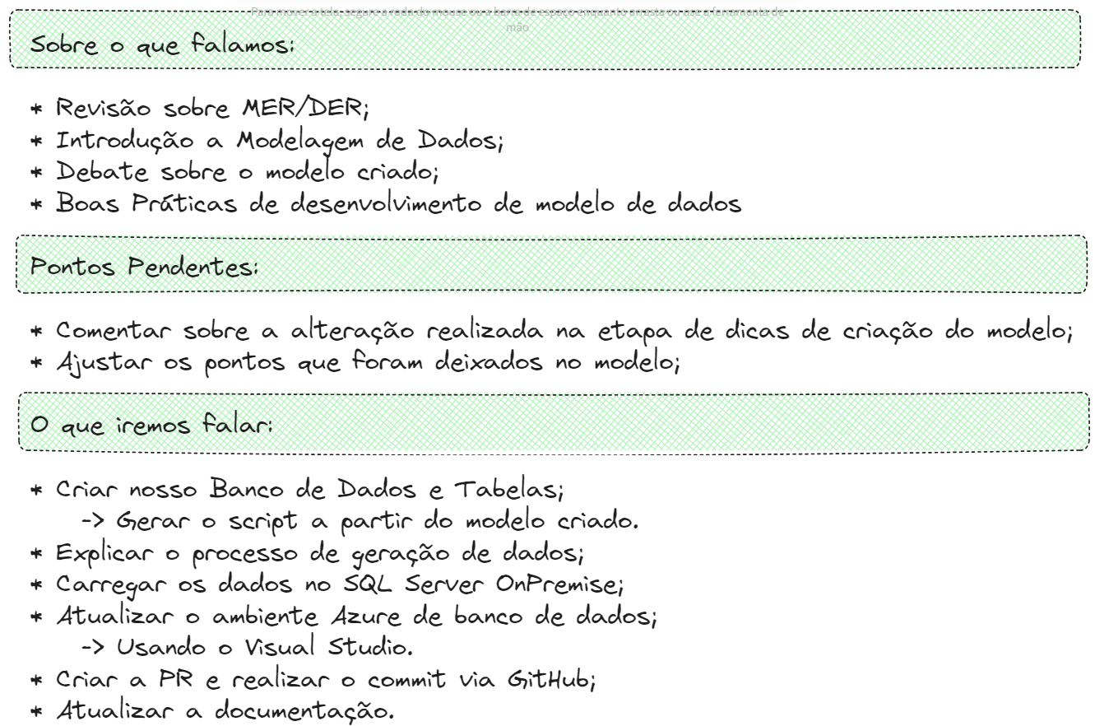
Resumo dos passos anteriores

Slide 45
Modelagem de Dados
Criar o banco de dados, as tabelas e carregar os dados

Slide 46
Acesso ao Azure SQL Database
Testar os acessos

Slide 47
Divisão dos Cômodos...
Como os dados estão armazenados no BD?
VENDEDOR
FORMA_PAGAMENTO
PRODUTO
ITEM_VENDA
VENDA
LOJA
CLIENTE
CATEGORIA_PRODUTO
ENDERECO
TELEFONE

Slide 48

Dúvidas?

